Slide 1




Slide 3


Bálint teendői:
Adatbázis tervezés
Backend fejlesztése
Auth Rendszer fejlesztése
Swagger
Védelem
Tesztelés

Slide 4

Bálint teendői:
Adatbázis tervezés
Backend fejlesztése
Auth Rendszer fejlesztése
Swagger
Védelem
Tesztelés

Slide 5
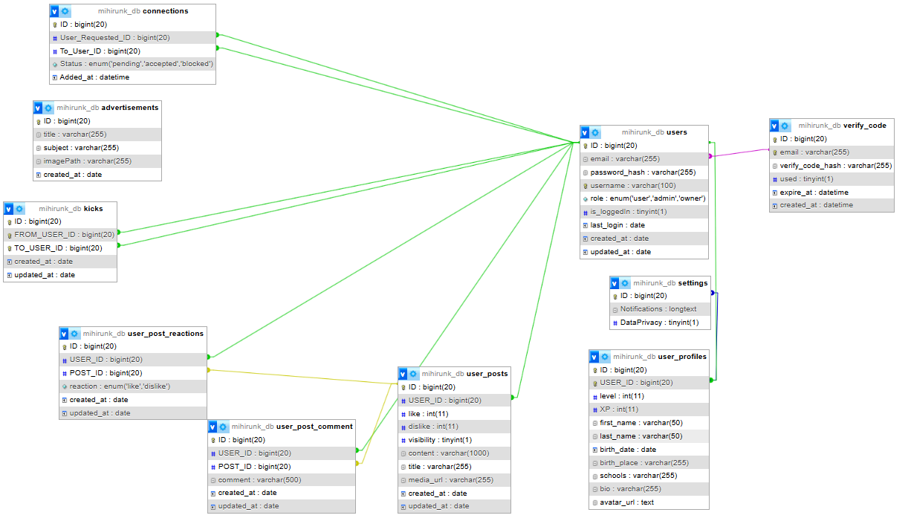
Angol Bemutatás
Notes:
Login/bejelentkezés (röviden
Feed-et görgestd
Profil 3 bejegyzés

Slide 6
Adatbázis

Slide 7
10 Tábla
Több fajta kapcsolat
Adatbázis

Slide 8
Adatbázis
10 Tábla
Több fajta kapcsolat

Slide 9
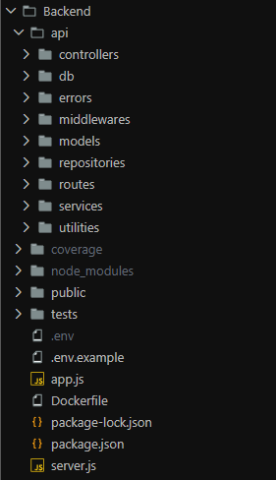
Szerkezet
Fogadja a kéréseket

Slide 10
10 Tábla
Több fajta kapcsolat
Szerkezet
Kérés feldolgozásának kezdete

Slide 11
Szerkezet
Backend „agya”

Slide 12
Szerkezet
Kommunikál az adatbázissal

Slide 13





Szerkezet

Slide 14
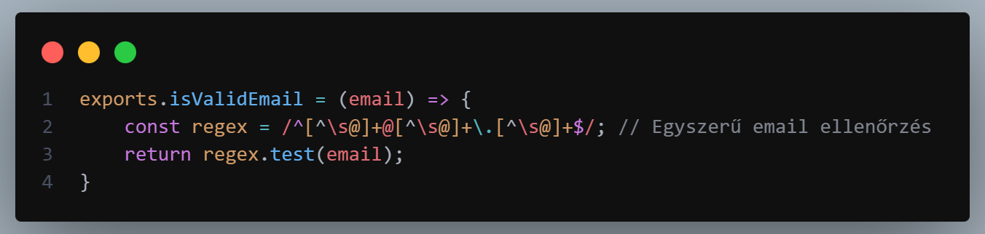
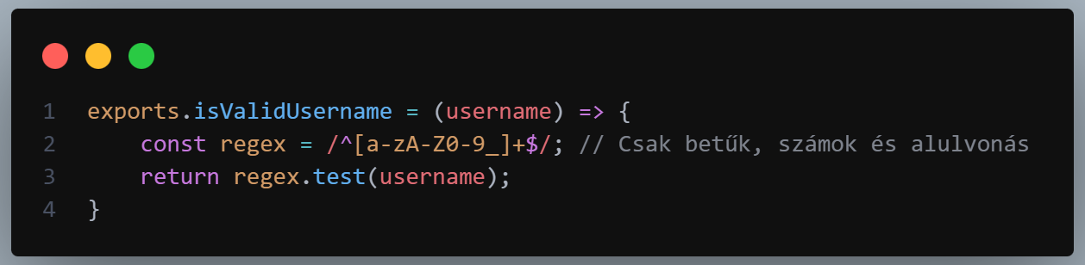
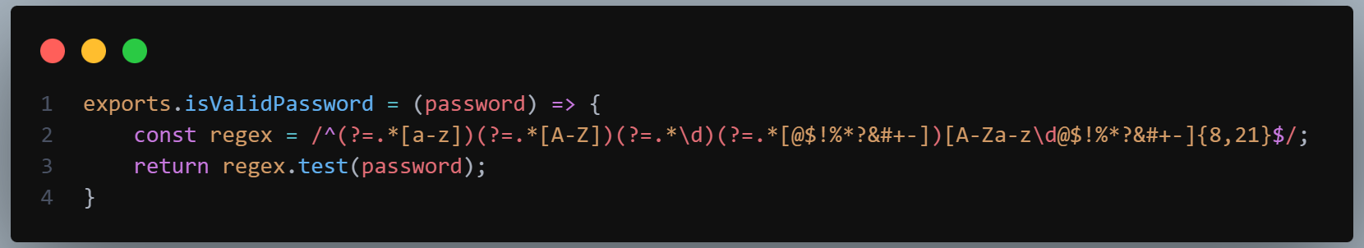
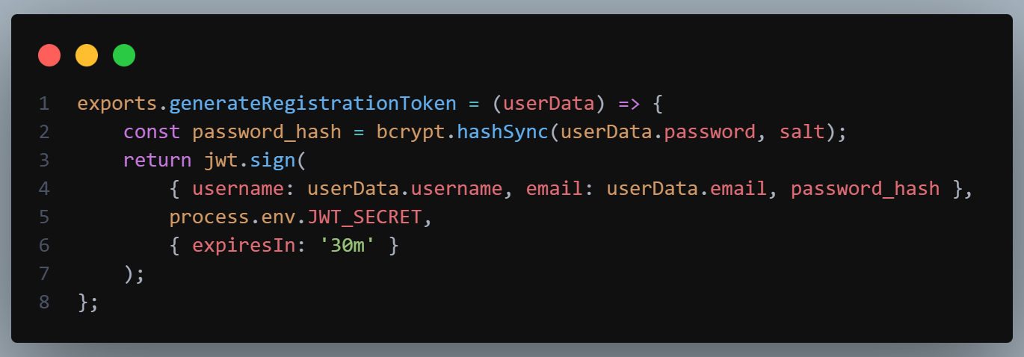
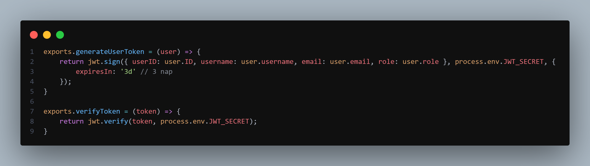
Authentikáció

Slide 15
Authentikáció

Slide 16
Authentikáció

Slide 17
Authentikáció

Slide 18
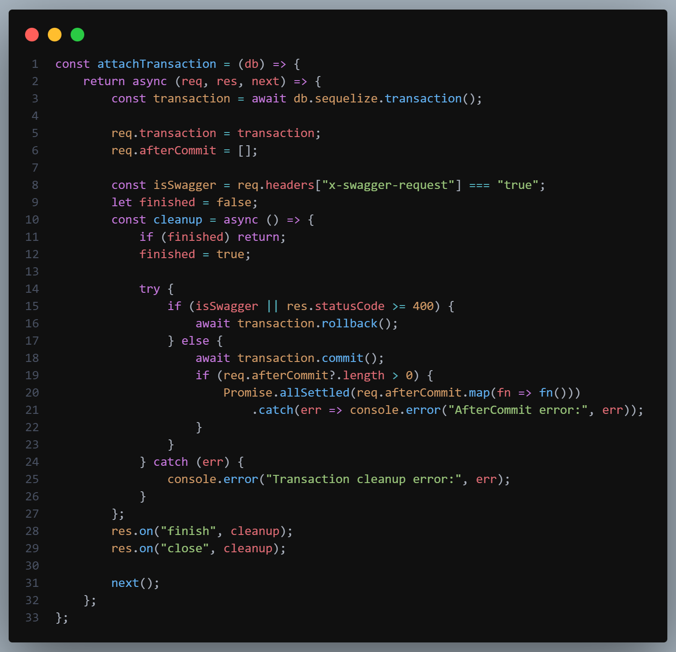
Transaction

Slide 19
Transaction

Slide 20
Connection

Slide 21
Connection
A
B

Slide 22
Connection
Felkéri barátnak
A
B

Slide 23
Connection
Felkéri barátnak
A
B
Vissza vonja
A
B

Slide 24
Connection
Felkéri barátnak
A
B
Vissza vonja
A
B
Blokkolja
A
B

Slide 25
Connection
Felkéri barátnak
Elfogadja barátnak
A
B
B
A
Vissza vonja
Elutasítja
A
B
B
A
Blokkolja
Blokkolja
A
B
B
A
Felkéri barátnak
B
A

Slide 26
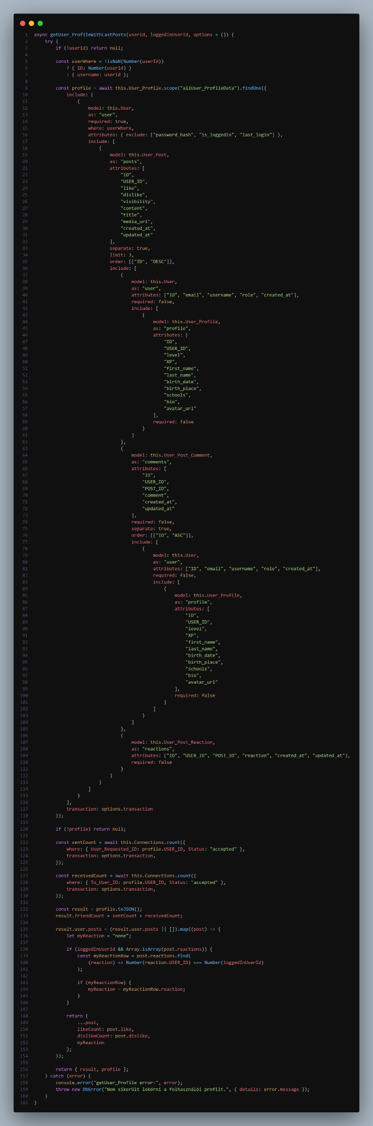
Profil+ Utolsó három poszt

Slide 27

Profil+ Utolsó három poszt

Slide 28
Profil+ Utolsó három poszt

Slide 29
Profil+ Utolsó három poszt

Slide 30
Profil+ Utolsó három poszt

Slide 31
Profil+ Utolsó három poszt

Slide 32
Profil+ Utolsó három poszt

Slide 33
Profil+ Utolsó három poszt

Slide 34
Profil+ Utolsó három poszt

Slide 35
Profil+ Utolsó három poszt

Slide 36
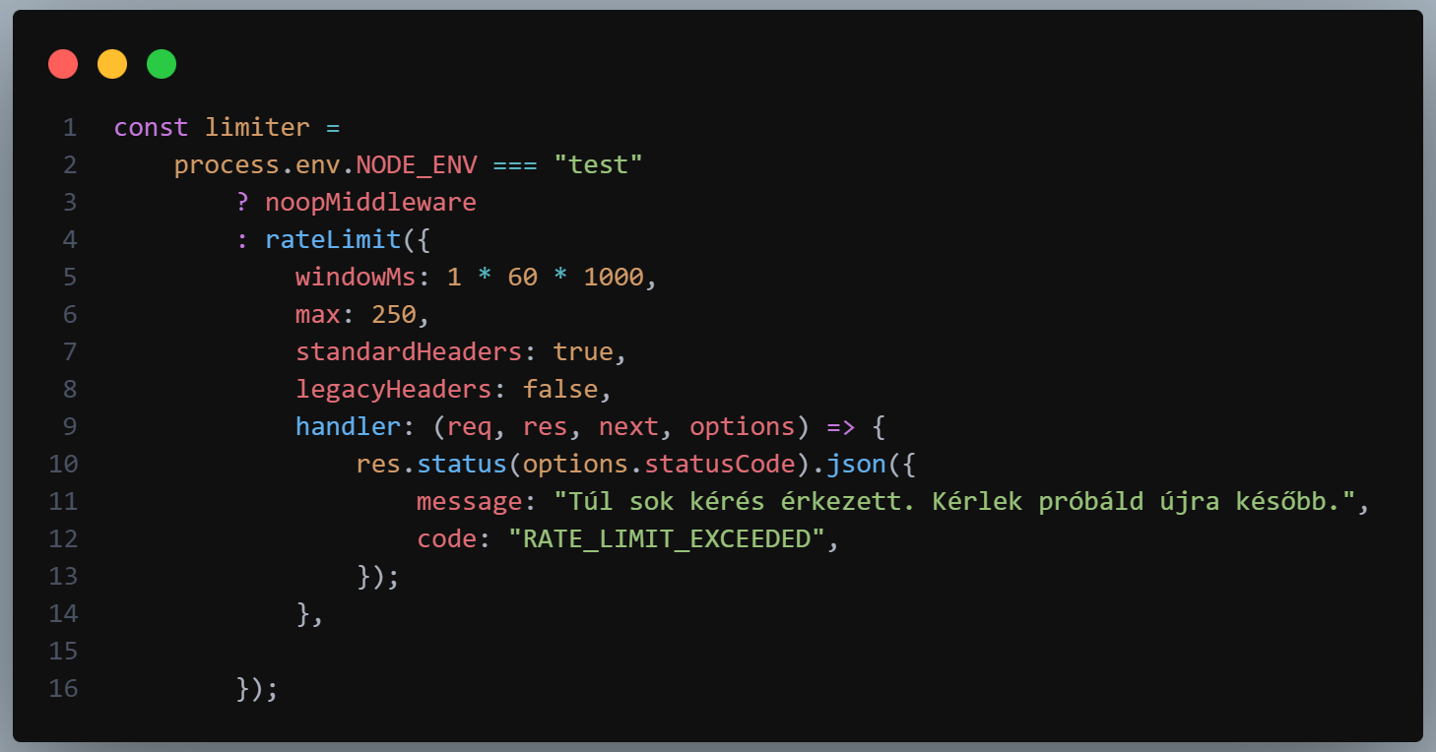
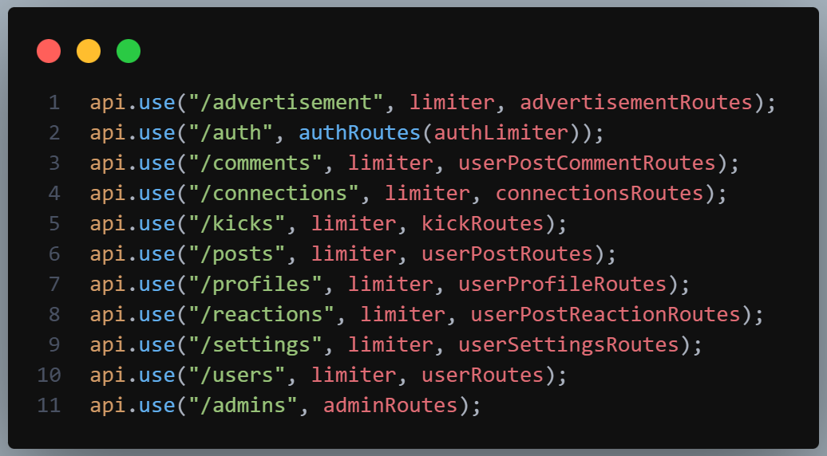
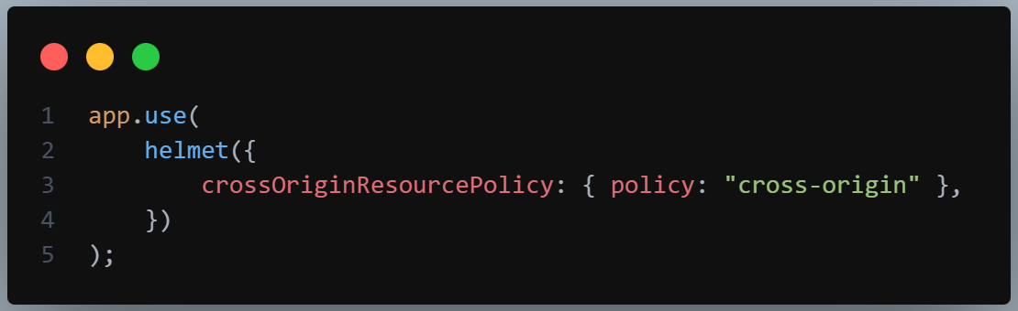
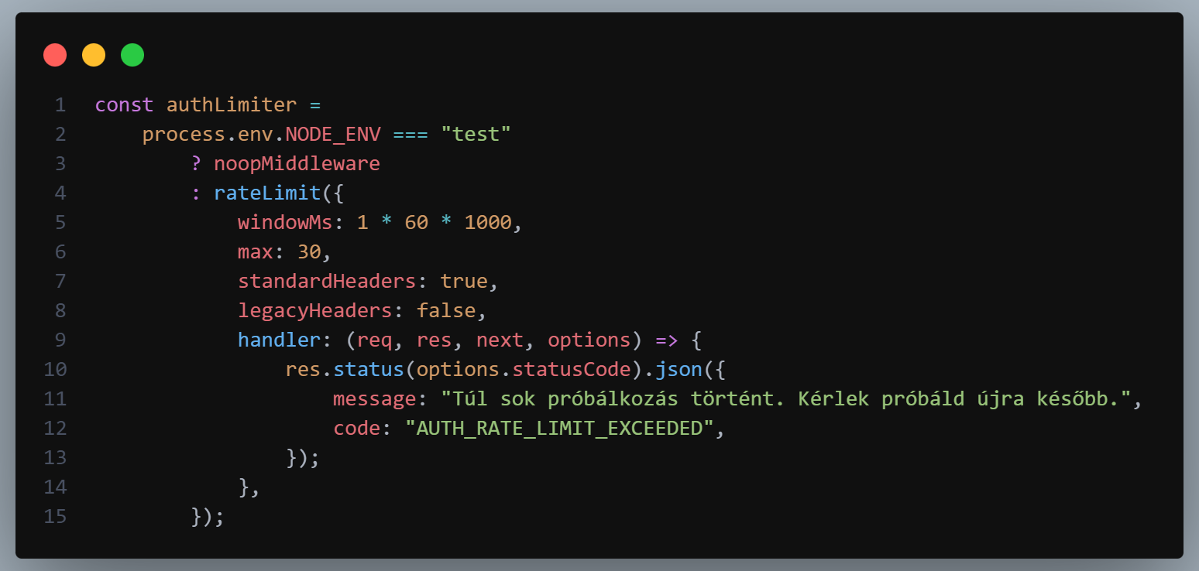
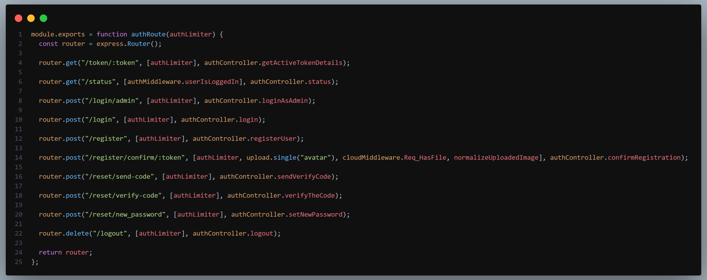
Védelem

Slide 37
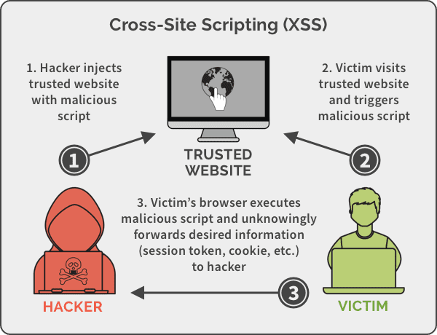
Védelem

Slide 38
Védelem

Slide 39
Védelem

Slide 40
Védelem

Slide 41
Védelem

Slide 42
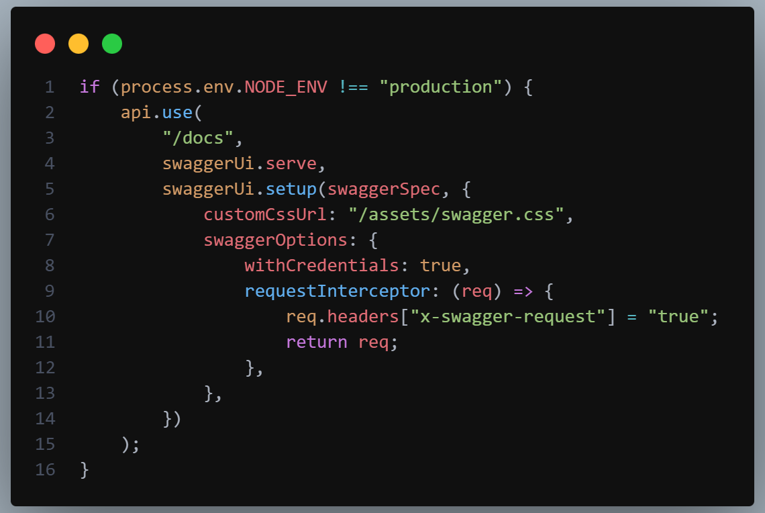
Swagger

Slide 43
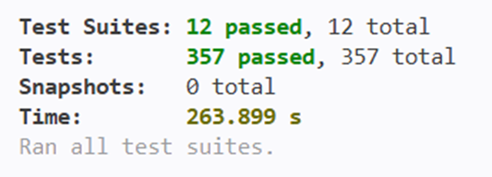
Tesztek

Slide 44
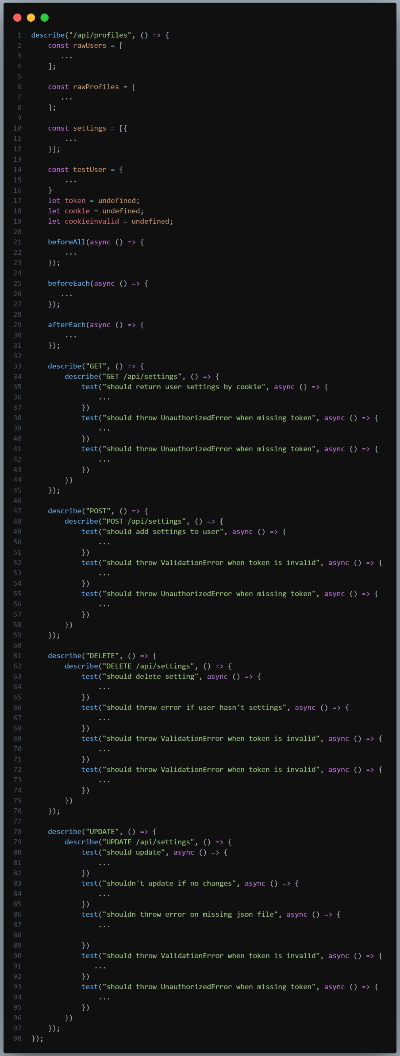
Tesztek
SuperTest

Slide 45
Tesztek
SuperTest

Slide 46
Tesztek
SuperTest

Slide 47
Tesztek

Slide 48
Tesztek

Slide 52

Dávid teendői:
A frontend teljes mértékű megépítése
Asztali alkalmazás készítése az MVVM mintának megfelelően
Besegítés a backend fejlesztésébe
Az adatbázis megtervezése

Slide 53


Dávid teendői:
A frontend teljes mértékű megépítése
Asztali alkalmazás készítése az MVVM mintának megfelelően
Besegítés a backend fejlesztésébe
Az adatbázis megtervezése
Tanstack
React
Shadcn

Slide 54
Frontend
Tanstack
React
Shadcn
Notes:
Reszponzivitás
2verzió van telefonos / gépes

Slide 55
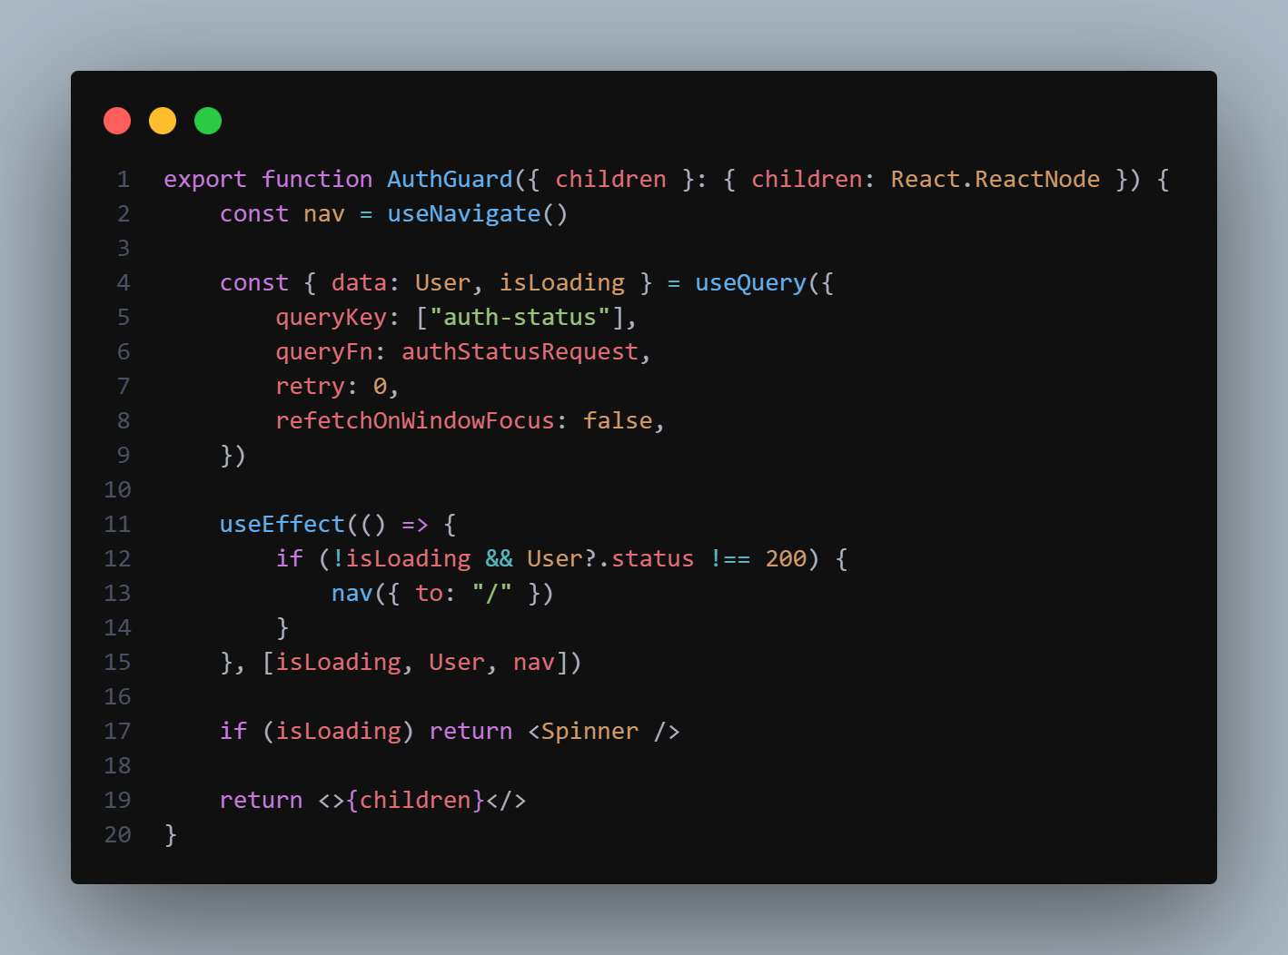
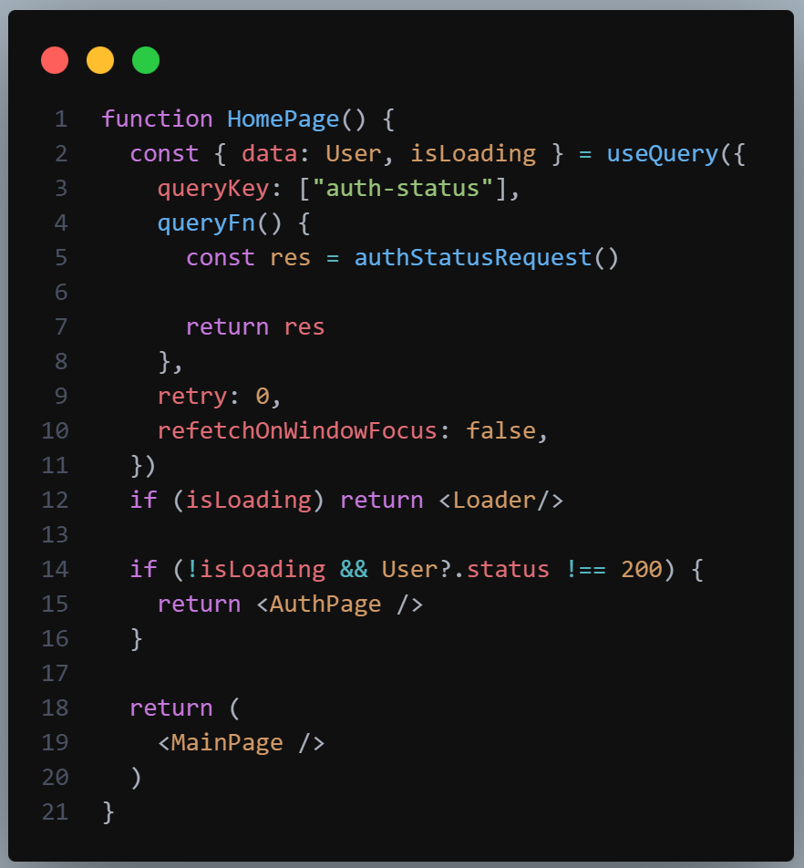
Login vagy feed?
Előnye
Egyszerű logika
UX szempontból tiszta
Hátránya
URL nem reprezentálja az állapotot
Skálázódásnál bonyolultabb lesz

Slide 56
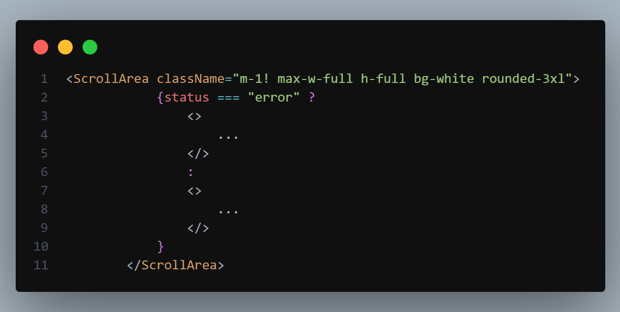
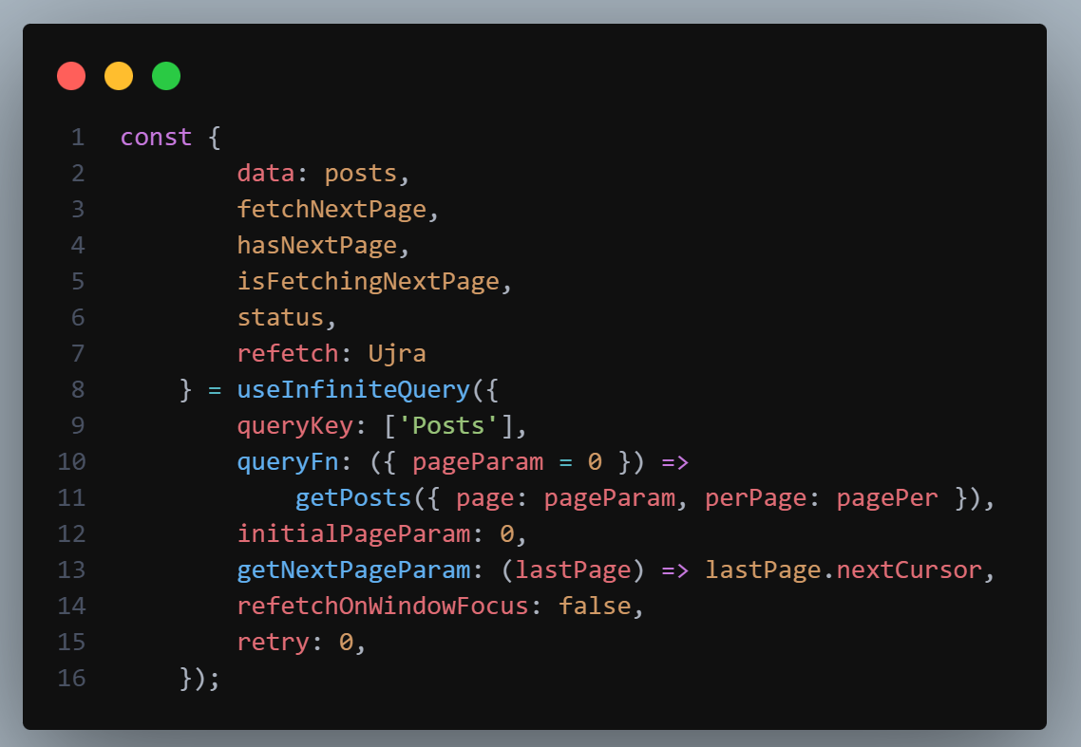
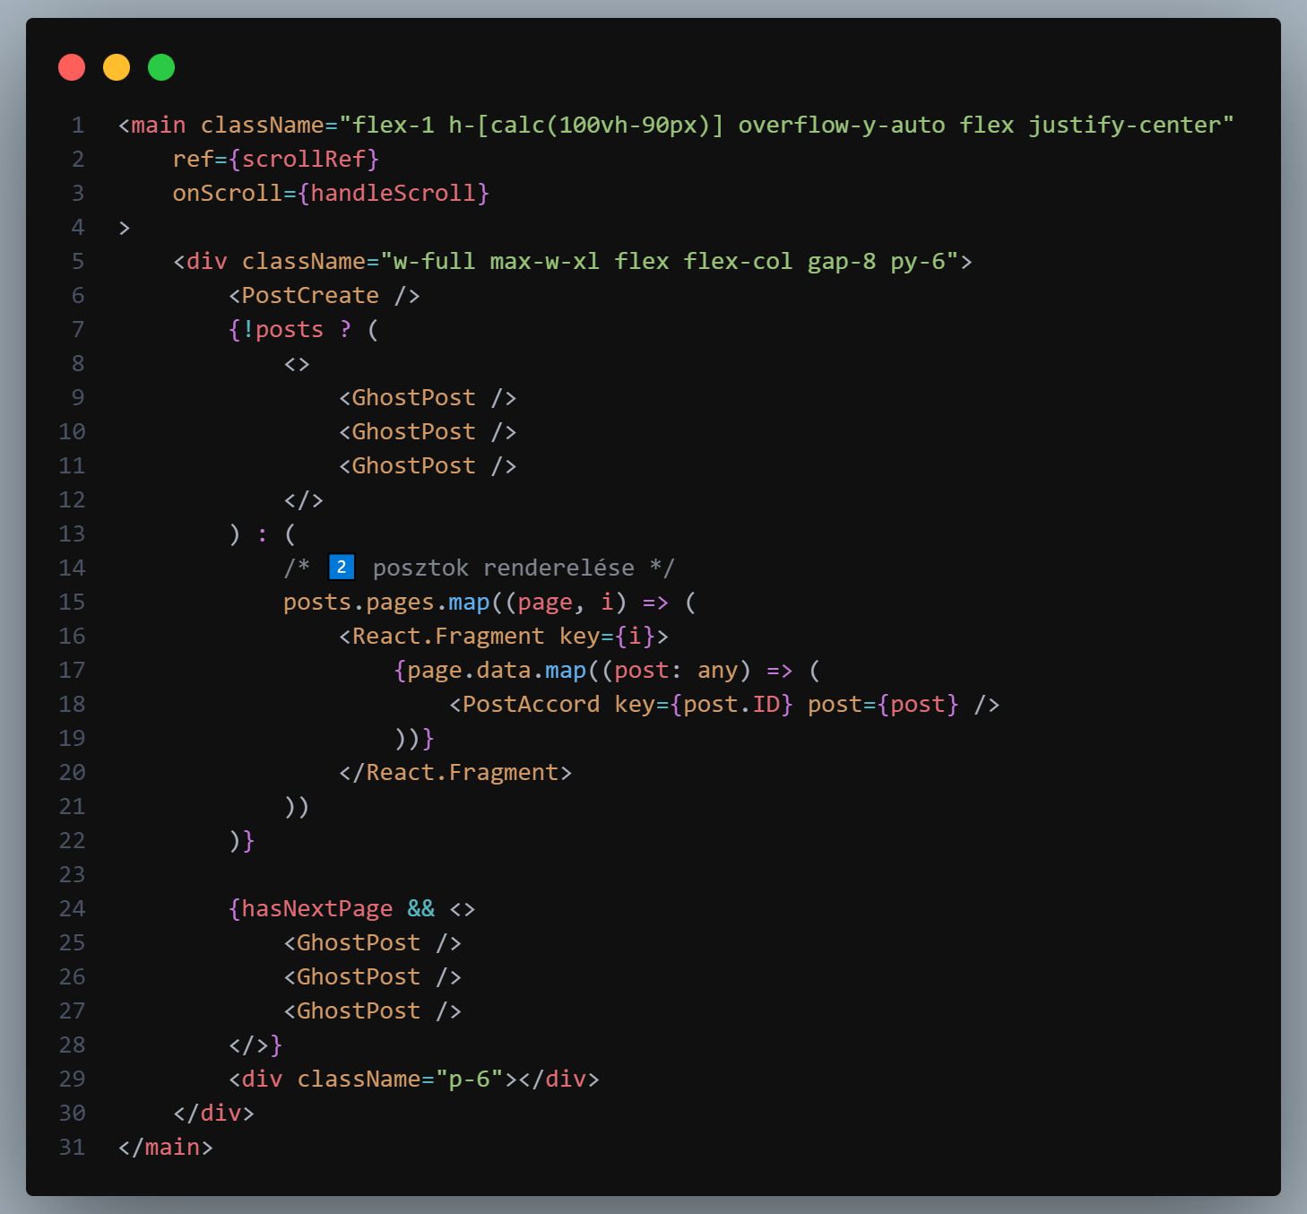
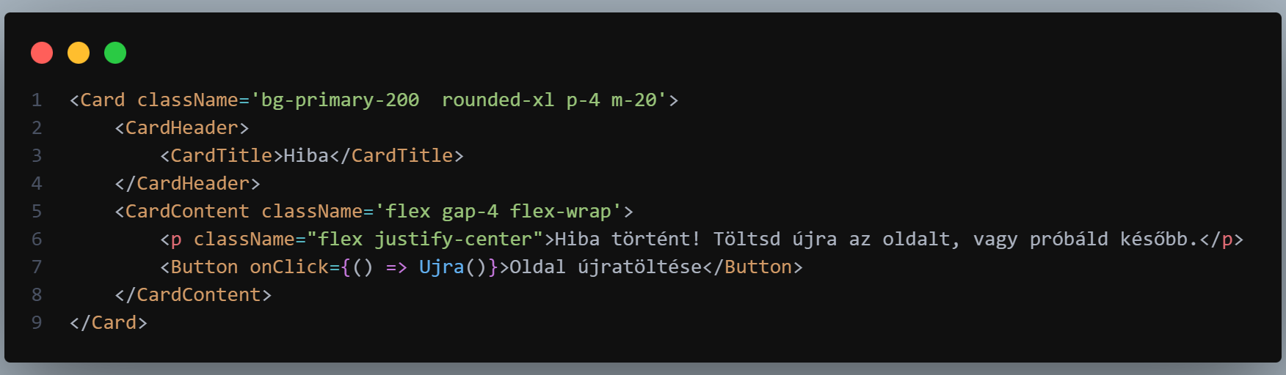
Infinite Queries
Döntés
Lekérés

Slide 57
Infinite Queries
Ha sikeres
Hiba történt

Slide 58
Infinite Queries
Ha sikeres
Hiba történt

Slide 59
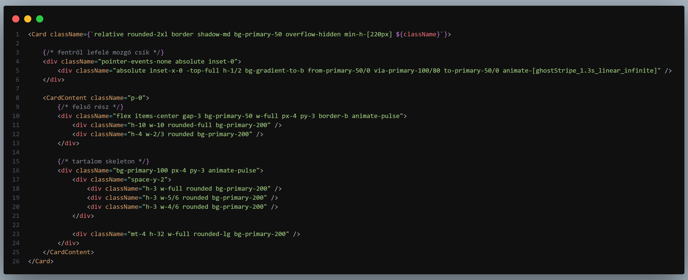
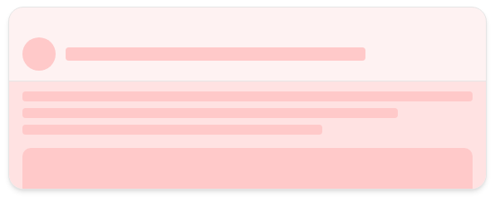
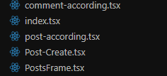
Feed

Slide 60
Feed

Slide 61
Feed
Kommentért felelős komponens
A bejegyzés komponense
A bejegyzés létrehozásáért felelős komponens
A feed tartó kerete (frame-je).

Slide 62
Asztali alkalmazás

Slide 63
Mi a cél és kiknek szól?
Adminok és tulajdonosok számára Az oldaluk kezelésére

Slide 64
Mi a cél és kiknek szól?
Adminok és tulajdonosok számára hogy oldalukat kezelhesék

Slide 65
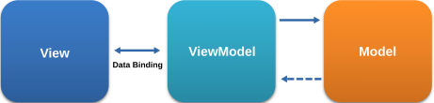
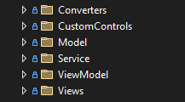
MVVM
Megjelenés és megjelenés logika
Üzleti logika

Slide 66
MVVM
Üzleti logika
Megjelenés és megjelenés logika
Üzleti logika

Slide 67
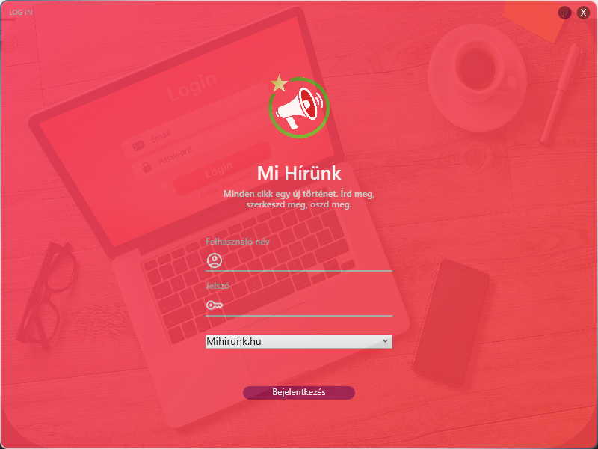
Login
Csak olyan felhasználók kik adminok vagy tulajdonos rangal rendelkeznek

Slide 68
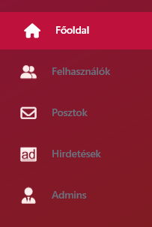
Funckiók
Egy két adat kiírása
Felhasználók
Posztok
Hirdetések adminok

Slide 69
Folyamat
Poszt törlése
View
Service (api)
ViewModel Command
HTTP request
Api
UI Frissül
vissza a ViewModel state

Slide 70
Angol Bemutatás

Slide 71
Angol Bemutatás

Slide 72
Angol Bemutatás

Slide 73
Angol Bemutatás

Slide 74

Köszönjük a figyelmet

